Slide 1
Jméno autora: Mgr. Mária Filipová Datum vytvoření: 7. 3. 2013
Číslo DUMu: VY_32_INOVACE_04_AJ_ACH Ročník: 1. – 4. ročník
Vzdělávací oblast: Jazyk a jazyková komunikace
Vzdělávací obor: Anglický jazyk
Tematický okruh: odborná slovní zásoba pro studenty aplikované chemie
Klíčová slova: chemické vazby, kovalentní vazba, částice, iontová vazba
Metodický list/anotace:
Materiál slouží k seznámení se základní odbornou slovní zásobou pro studenty oborů Aplikovaná chemie. Jedná se zejména o termíny z oblasti biologie a chemie.
Studenti odhadují na základě svých znalostí význam slov. V případě potřeby pracují se slovníkem.

Slide 2
Chemical bonds

Slide 3
Chemical bonds
elements react together to form compounds, their atoms join to other atoms using chemical bonds
compounds have different properties from the elements they contain
basic types of bonds are covalent and ionic

Slide 4
Ionic bonds
ions are charged particles
the force of attraction between the oppositely charged ions forms the ionic bond

Slide 5
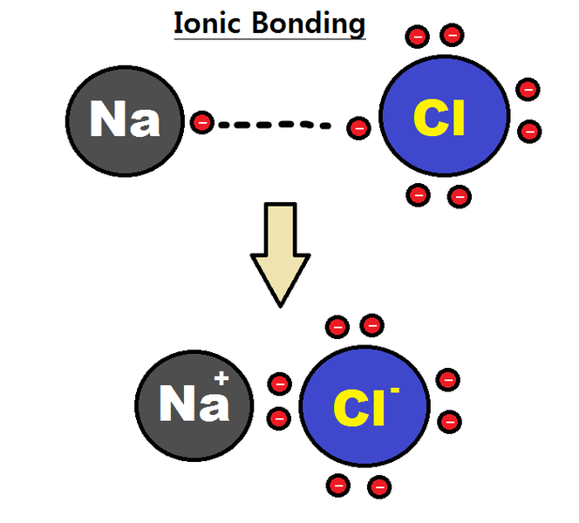
Ionic bond – pic. 1

Slide 6
Covalent bonds
non-metals consist of molecules, the atoms in a molecule are joined together by covalent bonds. Atoms share pairs of electrons.

Slide 7
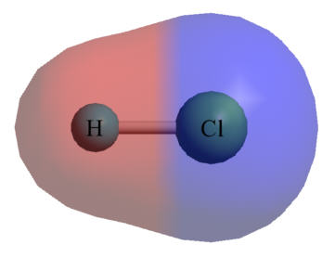
Covalent bond – pic. 2

Slide 8
Chemical formulas
chemical formulas show how many of each type of atom join together to make the units which make up the compound
examples:
carbon dioxide CO2
glycerine C3H5 (OH)3
sulphuric acid H2SO4

Slide 9
Remember
unbalanced equation : Cu + O2 → CuO
balanced symbol equation:
2Cu + O2 → 2CuO
no atoms are lost or made during a chemical reaction.

Slide 10
Citace
Pic. 1 – ionic bond
RHANNOSH. File:IonicBondingRH11.png [online]. [cit. 25.5.2013]. Dostupný na WWW: http://commons.wikimedia.org/wiki/File:IonicBondingRH11.png
Pic. 2 – covalent bond
NEZNÁMÝ. uddFv.jpg [online]. [cit. 25.5.2013]. Dostupný na WWW: http://i.stack.imgur.com/uddFv.jpg

Slide 11
Literatura
Wikipedia: the free encyclopedia [online]. San Francisco (CA): Wikimedia Foundation, 2001-2013 [cit. 2013-06-06]. Dostupné z:http://en.wikipedia.org/wiki/Main_Page
The Engineering ToolBox [online]. 2013 [cit. 2013-06-19]. Dostupné z: http://www.engineeringtoolbox.com/

